Slide 1
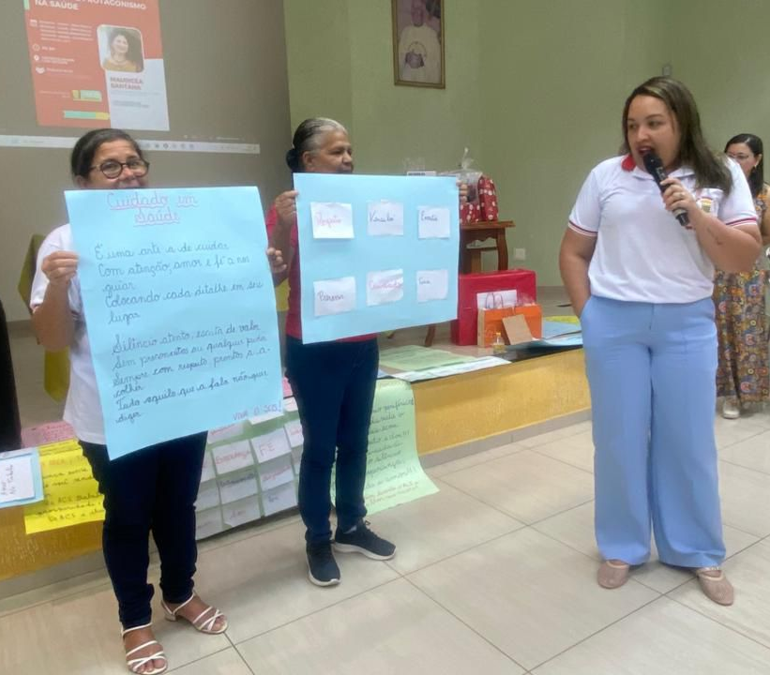
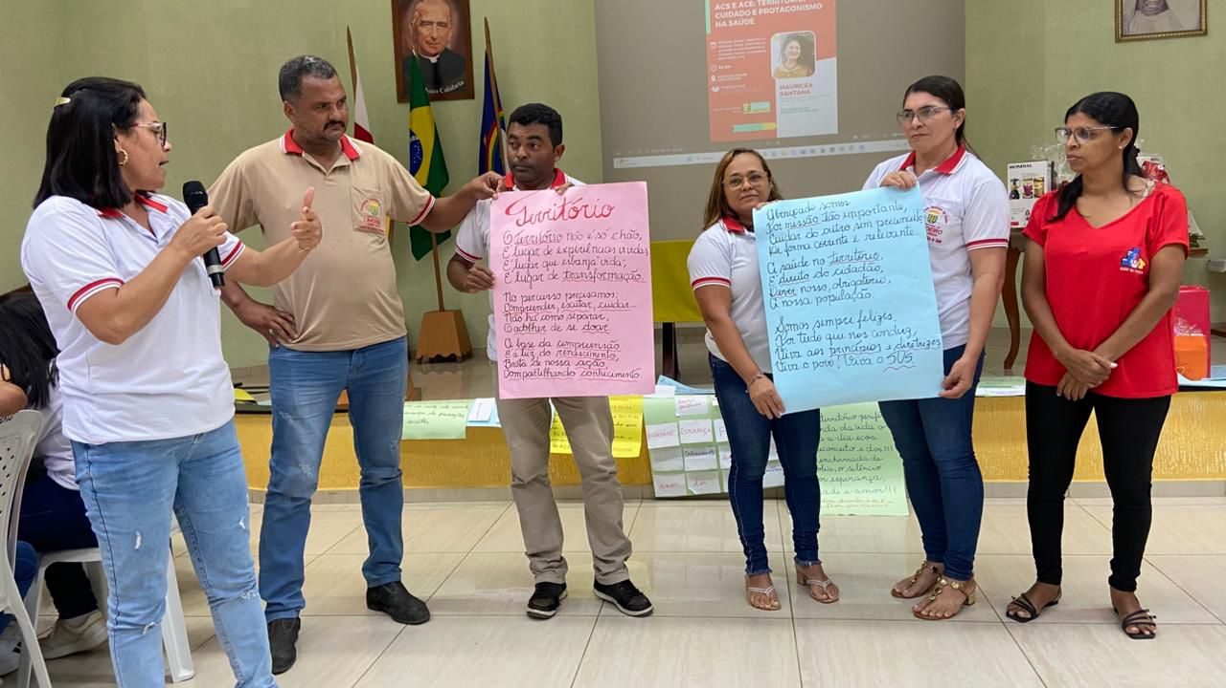

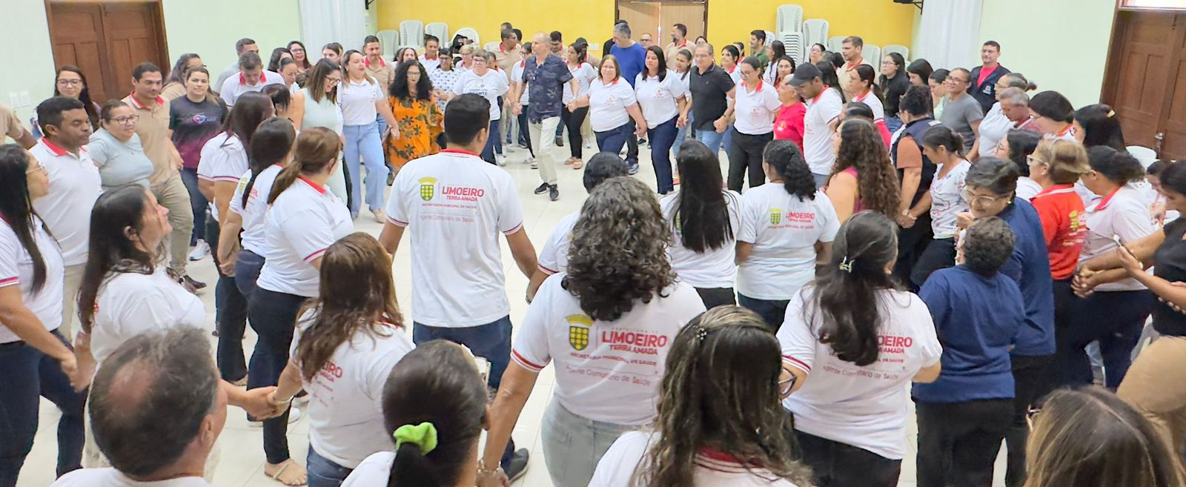


DA FRAGMENTAÇÃO À INTEGRAÇÃO: EDUCAÇÃO PERMANENTE COMO EIXO ESTRUTURANTE DA REDE DE ATENÇÃO À SAÚDE EM LIMOEIRO-PE
Emmanuela Kethully*, Paloma Sonally¹, Jaciara Fernanda¹, Ari Lopes, Riva Karla¹, Thaynara Fernanda¹, Adrielle Nunes¹, Larissa Renata¹, Madja Carolina¹, Milena Aleixo¹, Anderson Diego¹
¹Secretaria de Saúde Limoeiro-PE, Coordenação da Atenção Primária
OBJETIVO DA EXPERIÊNCIA
OBJETIVOS
A implementação do Núcleo de Integração da Rede como estratégia de qualificação da assistência, equidade e integralidade do cuidado.
Implementar o Núcleo de Integração da Rede para promover a articulação entre os serviços de saúde e qualificar a assistência, garantindo coordenação do cuidado pela Atenção Primária integralidade do cuidado e Educação Permanente no município de Limoeiro-PE.
DESCRIÇÃO DA EXPERIÊNCIA
RESULTADOS
A partir do diagnóstico situacional no início de 2025, a gestão municipal identificou a falta de integração da rede de assistência. Sendo assim, em maio de 2025, foi implementado o Núcleo de Integração da Rede, no qual, os coordenadores de diferentes serviços reúnem-se mensalmente para discutir desafios, planejar ações integradas e desenvolver processos de educação permanente com atividades de dispersão nos territórios.
Foram realizados oito encontros de planejamento e discussão dos desafios da rede e cinco momentos de educação permanente com atividades de dispersão nos territórios, cujas apresentações são realizadas no encontro posterior. As temáticas abordadas incluíram saúde da população LGBT, atenção à crise em saúde mental, integração APS e CER e saúde do adolescente, com participação de profissionais de todos os pontos da rede, dentre os quais: APS, CAPS, CER, Policlínica, CTA, Saúde Bucal e regulação.
APRENDIZADO E ANÁLISE CRÍTICA
A experiência evidenciou que a integração da rede exige diálogo contínuo, corresponsabilização e valorização do papel de cada serviço. A implementação do Núcleo de Integração consolidou-se como espaço potente de articulação e aprendizado coletivo, fortalecendo a educação permanente e a integralidade do cuidado. A experiência segue em continuidade, com agendas protegidas para os encontros mensais, garantindo o fortalecimento da rede e a sustentabilidade das ações.
CONCLUSÃO E/OU RECOMENDAÇÕES
O planejamento ascendente e compartilhado do Núcleo de Integração potencializou o papel da Atenção Primária à Saúde como coordenadora do cuidado e ordenadora da Rede de Atenção à Saúde. Recomenda-se a institucionalização do Núcleo de Integração como estratégia estruturante para qualificar os fluxos, ampliar a resolutividade e garantir a integralidade do cuidado em rede.
Referências
KRUG, Suzane Beatriz Frantz et al. Ações e estratégias de educação permanente em saúde na rede de cuidados à pessoa com deficiência. Physis: revista de saúde coletiva, v. 31, p. e310131, 2021.
: FORNERETO, Alana de Paiva Nogueira; SOUSA, Danielle Ferreira de; MARTINI, Larissa Campagna. Educação Permanente em Saúde como estratégia para trabalho colaborativo na Rede de Atenção Psicossocial. Interface-Comunicação, Saúde, Educação, v. 27, p. e220221, 2023.
CORDEIRO, Priscilla Regina; MENDES, Rosilda; LIBERMAN, Flavia. Educação Permanente em Saúde: experiências inovadoras em saúde mental na Atenção Básica à Saúde. Saúde em Debate, v. 44, p. 210-222, 2021.

